Slide 1
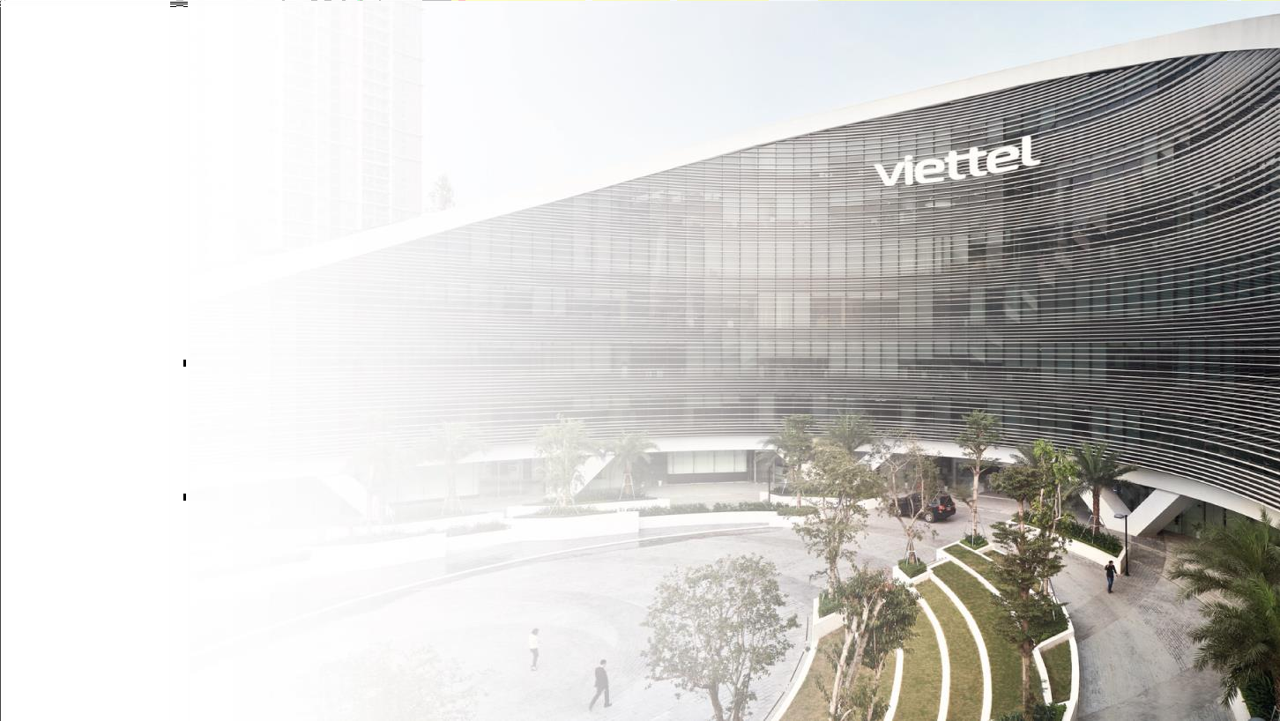


Trung tâm Nền tảng công nghệ & Chuyển đổi số - Viettel Networks
BÁO CÁO ĐỀ TÀI
Ứng dụng giải thuật Reinforcement learning trong nhận diện và bảo dưỡng các đối tượng nhà trạm qua hình ảnh
HÀ NỘI T8/2025
1
Notes:
1

Slide 2

1
NỘI DUNG CHÍNH
1
ĐẶT VẤN ĐỀ
2
NỘI DUNG ĐÃ THỰC HIỆN
3
KẾ HOẠCH TIẾP THEO

Slide 3
01
ĐẶT VẤN ĐỀ

Slide 4
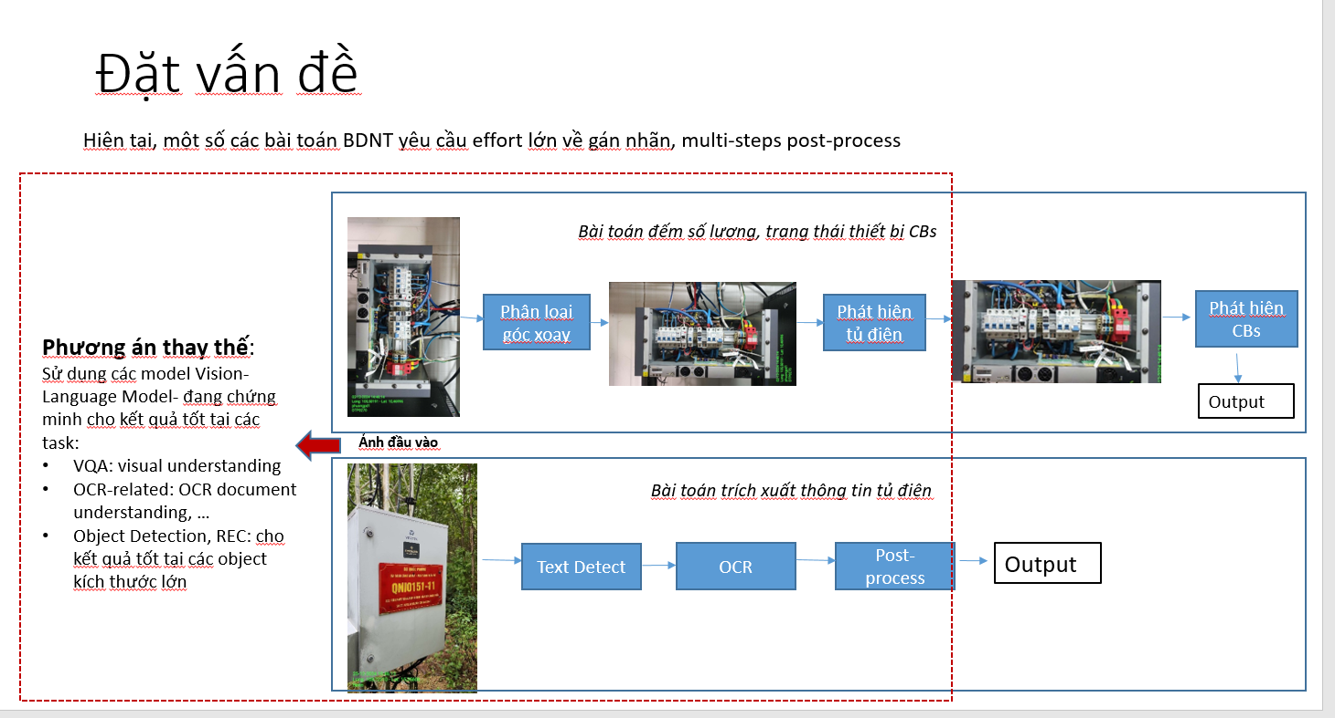
ĐẶT VẤN ĐỀ
1.1
Hiện tại, một số các bài toán Bảo dưỡng nhà trạm yêu cầu effort lớn về gán nhãn, multi-steps process.

Slide 5
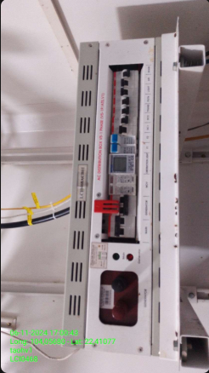
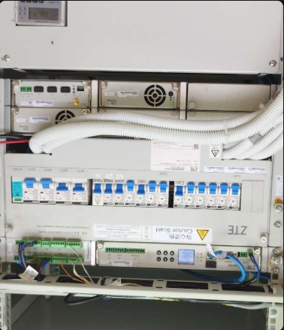
ĐẶT VẤN ĐỀ
1.1
Các tasks của bài toán:
VQA (Visual Question Answering): Hỏi đáp góc xoay của tủ điện

Slide 6
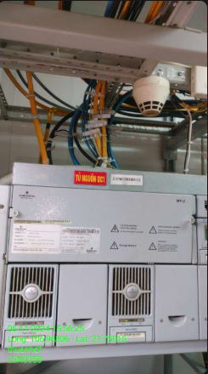
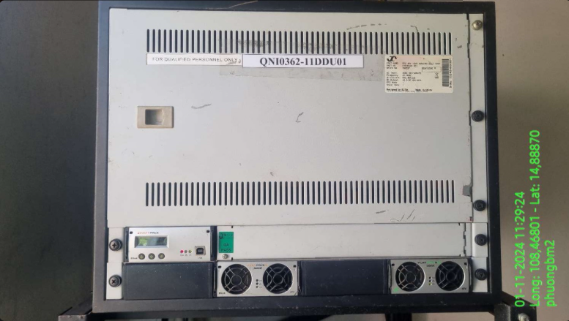
ĐẶT VẤN ĐỀ
1.1
Các tasks của bài toán:
OCR (Optical Character Recognition): Đọc tên của thiết bị tủ điện

Slide 7
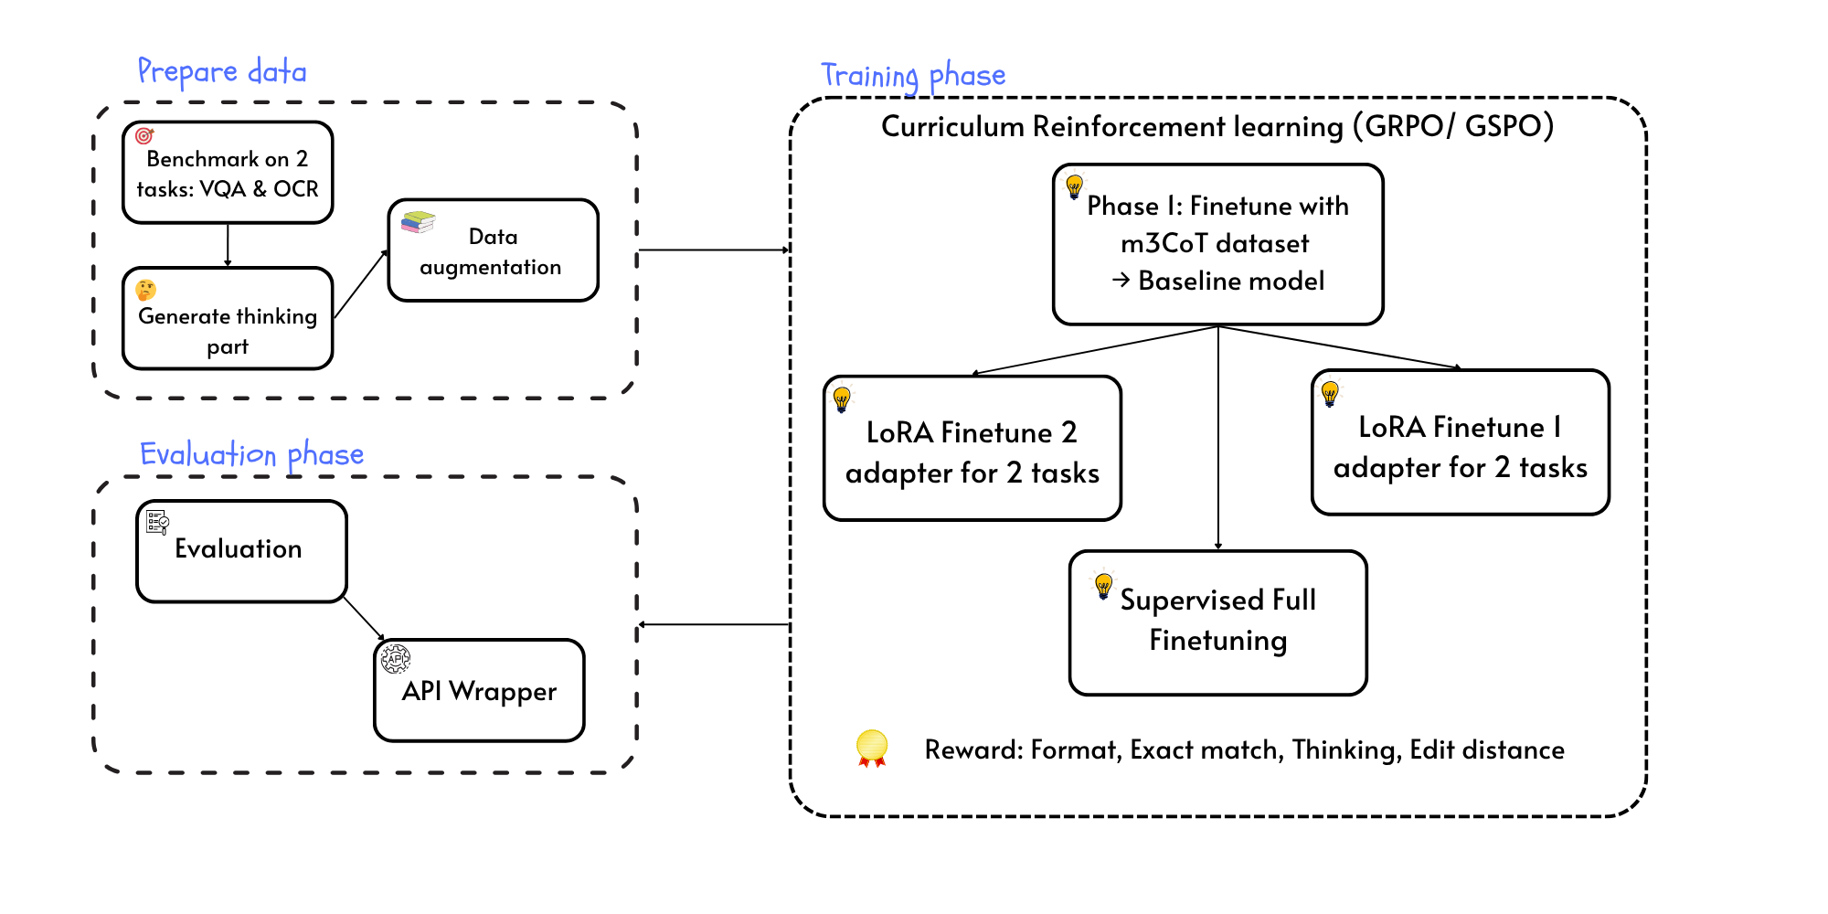
01

Slide 8
02
NỘI DUNG ĐÃ THỰC HIỆN

Slide 9
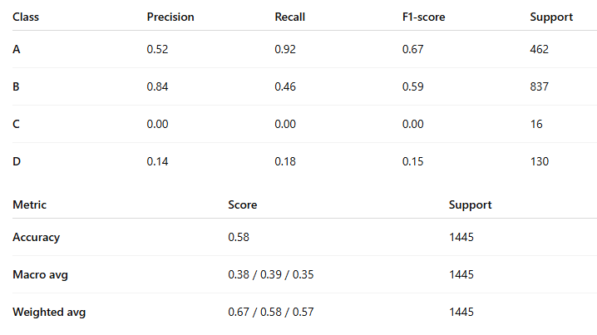
2.1
Benchmark mô hình Qwen2.5VL 7B trên các tập dữ liệu
Task VQA: bộ dữ liệu góc xoay của tủ điện (Cabinet_angle)
Nhãn A = 0 độ, B = 90 độ, C = 180 độ, D = 270 độ
A (góc 0 độ): model bắt khá tốt các mẫu A, nhưng thiên về đoán A
Model chắc chắn khi đoán B, nhưng hay bỏ sót B

Slide 10
2.1
Benchmark mô hình Qwen2.5VL 7B trên các tập dữ liệu
Task VQA: bộ dữ liệu góc xoay của tủ điện (Cabinet_angle)
C (90 độ) chỉ có 16 mẫu, model không thể đoán được.
D (270 độ) model nhận biết được góc 270 độ.

Slide 11
2.1
Benchmark mô hình Qwen2.5VL 7B trên các tập dữ liệu
Số lượng sample: 286
Metric đánh giá:
Exact match: 0.2517
Exact match by token: 0.27
Average edit distance: 7.73

Slide 12
2.1
Benchmark mô hình Qwen2.5VL 7B trên các tập dữ liệu
Một số ví dụ mô hình dự đoán sai:
Ground truth: 270 độ
Model prediction: 90 độ
Ground truth: 180 độ
Model prediction: 0 độ

Slide 13
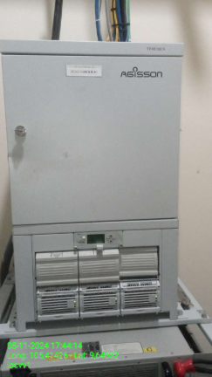
2.1
Benchmark mô hình Qwen2.5VL 7B trên các tập dữ liệu
Groundtruth: HUG0100DDU01
Model answer: AGISSON

Slide 14
2.2
Xây dựng dataset tăng cường khả năng reasoning
Data augmentation trong task VQA:
Xây dựng bộ dataset cân bằng giữa các class, xoay các ảnh góc 0, 90 độ để thu được góc 180 độ, 270 độ.
data augmentation
Góc xoay: 90 độ
Góc xoay: 270 độ

Slide 15
2.2
Xây dựng dataset tăng cường khả năng reasoning
Tạo nhiều câu hỏi khác nhau cho 1 dataset, ví dụ với dataset OCR:
Với ảnh được cung cấp, chỉ ra các chữ trên bề mặt thể hiện nhãn thiết bị đó?
Xác định tên của thiết bị điện trong ảnh?
Các nhãn/label nào được viết trên tủ điện này?
Hãy nhận diện và ghi lại tất cả chữ/nhãn xuất hiện trên bề mặt của tủ điện trong ảnh.

Slide 16
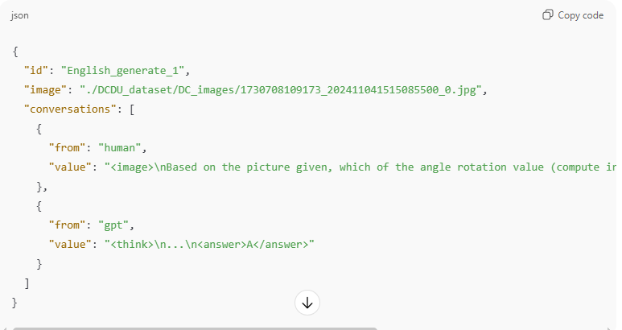
2.2
Xây dựng dataset tăng cường khả năng reasoning
Sử dụng InternVL 3.5 14B để sinh thêm phần <thinking> cho dữ liệu, đưa về format ChatML

Slide 17
2.3
Xây dựng baseline model
Phương pháp
Finetune: LoRA 2 adapters/ LoRA 1 adapter/ Full Finetuning
Phương pháp: GRPO/ GSPO
Reward: exact match, format reward, thinking reward
Framework: unsloth

Slide 18
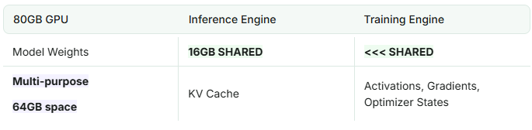
2.3
Xây dựng dataset tăng cường khả năng reasoning
Unsloth: https://docs.unsloth.ai/
Why unsloth?
Uses 30% less memory with 2x longer context.
10% faster RL training runs, 2x faster torch.compile times
Support many models and type of traning, finetuning (SFT, GRPO, GSPO)

Slide 19
2.3
Xây dựng baseline model
Sử dụng bộ dataset m3CoT để finetune nhằm tăng khả năng suy luận, hiểu hình ảnh.
Xây dựng baseline model
Dataset: m3CoT
Phương pháp: GRPO
Reward: exact match, format reward
Framework: VLMR1, unsloth
→ Tạo baseline model

Slide 20
2.4
Finetune LoRA 2 adapters for 2 task
Finetune LoRA, 2 adapter cho 2 task riêng biệt
Data: dữ liệu sau khi đã augmentation
Bộ đánh giá: mỗi lớp 100 ảnh
Reward: format reward, exact reward

Slide 21
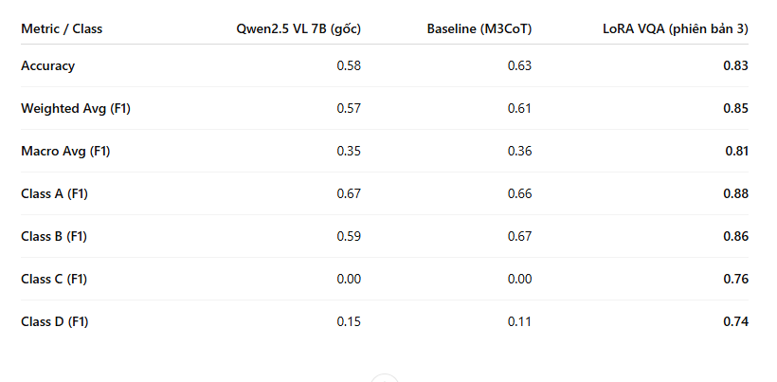
2.4
Baseline model result
Task VQA: bộ dữ liệu góc xoay của tủ điện (Cabinet_angle)

Slide 22
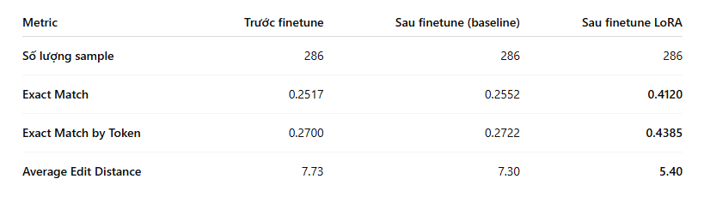
2.4
Baseline model result
Sau finetune với m3CoT, OCR có cải thiện nhưng mức tăng còn khiêm tốn.

Slide 23
2.4
Baseline model result
Finetune với m3CoT giúp mô hình cải thiện về Accuracy, Weighted Avg và hiệu suất ở các lớp chính (A, B).
Vấn đề imbalance dữ liệu vẫn tồn tại: lớp C (rất ít mẫu) và lớp D chưa được học tốt → kéo thấp Macro Avg.
Sau khi dữ liệu các lớp được cân bằng, mô hình đã học tốt hơn các lớp C (góc 180 độ) và lớp D (góc 270 độ)
=> Có thể cải thiện kết quả bằng cách: thêm hàm reward cho phần reasoning, thử nghiệm Full Finetuning, GSPO

Slide 24
03
KẾ HOẠCH

Slide 25
KẾ HOẠCH
3
Cải thiện model baseline:
Thêm hàm reward cho phần thinking
Thử nghiệm và so sánh các phương pháp finetune: LoRA/ Fullfinetuning + GRPO/ GSPO/ SFT
Đánh giá mô hình, đóng gói API

Slide 26

TỔNG CÔNG TY MẠNG LƯỚI
TRÂN TRỌNG CẢM ƠN!

